Slide 1
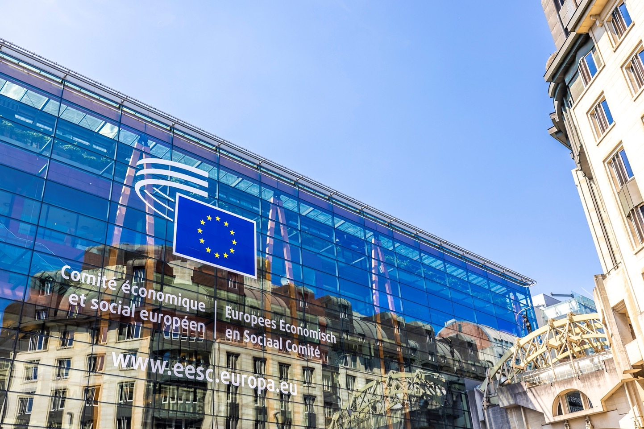
DOBRODOŠLI

Slide 2
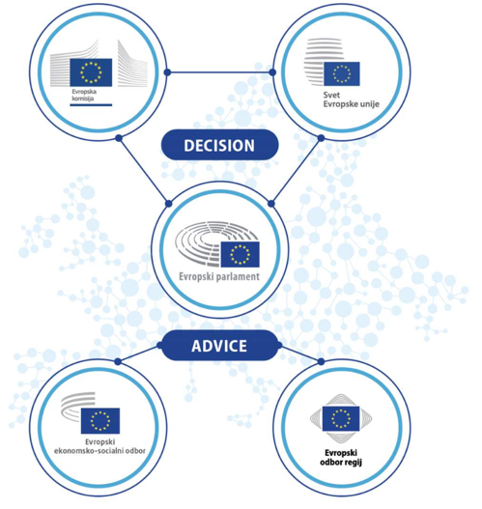
Evropski ekonomsko-socialni obor je posvetovalni organ, ki zastopa organizirano civilno družbo.
„Evropskemu parlamentu, Svetu
in Komisiji pomagata
Ekonomsko socialni odbor
in Odbor regij, ki opravljata
svetovalno funkcijo.“
Pogodba o Evropski uniji, člen 13

Slide 3
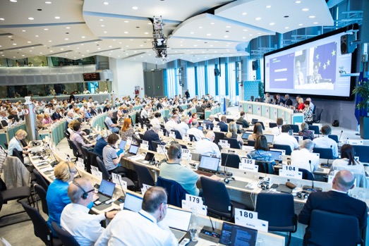
SKUPŠČINA 329 ČLANOV IZ VSEH DRŽAV ČLANIC EVROPSKE UNIJE
Člane na predlog vsake države članice imenuje Svet za petletni mandat z možnostjo podaljšanja.
Pri svojem delu v Odboru so neodvisni (= brez politične pripadnosti) in delujejo v interesu vseh državljanov EU.
Niso stalno nastanjeni v Bruslju: večina jih še naprej dela za svoje organizacije v svoji državi. EESO krije njihove potne stroške in stroške bivanja.

Slide 4
KAJ JE ORGANIZIRANA CIVILNA DRUŽBA?
Organizirana civilna družba so vse skupine in organizacije, v katerih ljudje sodelujejo:
Delodajalci (107)
Delojemalci (110)
Organizacije civilne družbe (110)
združenja delodajalcev,
gospodarske zbornice,
organizacije MSP
zastopajo kmete, potrošnike, mlade, samostojne poklice, invalide, akademike, zadruge, nevladne organizacije ...
sindikati
Zavezane so varstvu interesov svojih skupin (ali skupnosti) in zavzemanju za njihove cilje ter pogosto delujejo kot posredniki med nosilci odločanja in širšo javnostjo.
* Dva člana nista povezana z nobeno od treh skupin.

Slide 5
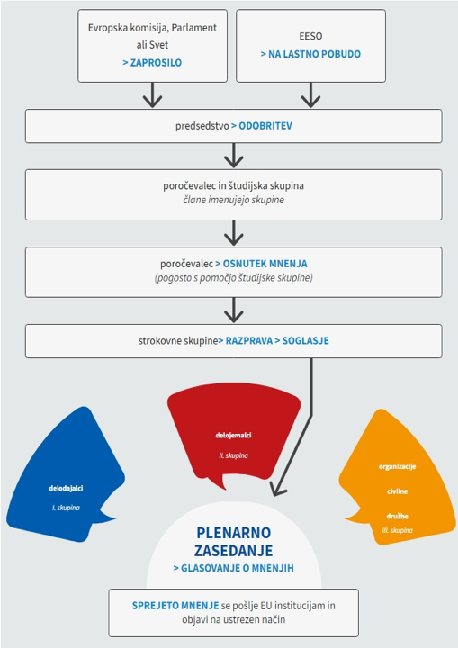
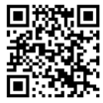

KAKŠNA JE VLOGA EESO?
Evropski parlament, Svet EU in Evropska komisija so pravno zavezani k posvetovanju z EESO, ko sprejemajo novo zakonodajo. Posvetovanje lahko zadeva številna področja.
Člani EESO iz vseh treh skupin o predlagani zakonodaji razpravljajo, se o njej posvetujejo in dosežejo soglasje, ki ga predstavijo v skupnem dokumentu, imenovanem „mnenje“.
Ko je mnenje sprejeto, se pošlje institucijam EU, da lahko o njem razpravljajo, in objavi v Uradnem listu EU (v 24 jezikih).
Poročevalec predstavi glavne ugotovitve mnenja EESO ter z njim seznanja na ravni EU, v državah članicah in na lokalni ravni.
EESO vsako leto pripravi približno 200 mnenj.
Za več informacij skeniraj kodo QR!

Slide 6
ZAKAJ JE EESO POMEMBEN ZA EU?
Odbor je edini institucionalni kraj za srečevanje in forum za dialog na evropski ravni, ki omogoča doseganje soglasja med različnimi interesi. Za interesne skupine v Evropi je to edini način, da v medinstitucionalnem okviru formalno vplivajo na zakonodajne predloge EU.
Udeležba organizacij civilne družbe je temeljni element evropske demokracije: participativna demokracija.
Odbor obravnava številne teme, ki so pomembne za naš vsakdan: zaposlovanje, zdravje, pravice potrošnikov, kmetijstvo, boj proti organiziranem kriminalu itd.

Slide 7



DELOVNA TELESA: 6 STROKOVNIH SKUPIN IN 1 KOMISIJA
Zunanji odnosi
Promet, energija, infrastruktura in informacijska družba
Kmetijstvo, razvoj podeželja in okolje
dialog civilne družbe s tretjimi državami
širitev
trgovina
sosedski odnosi
mednarodno sodelovanje
cenovno dostopna in čista energija
trajnostni in pametni promet
dostojna, dostopna in cenovno ugodna stanovanja
prostorsko načrtovanje za širšo javnost in civilno družbo
trajnostni prehranski sistem
podnebni ukrepi
okolje in biotska raznovrstnost
kmetijstvo
trajnostni razvoj na splošno
trajnostni razvoj podeželja in mest

Slide 8




DELOVNA TELESA: 6 STROKOVNIH SKUPIN IN 1 KOMISIJA
Ekonomska in monetarna unija ter ekonomska in socialna kohezija
Zaposlovanje, socialne zadeve in državljanstvo
Enotni trg, proizvodnja in potrošnja
Posvetovalna komisija za spremembe v industriji
ekonomska in monetarna unija
finančni in kapitalski trgi
obdavčitev
proračun EU in lastna sredstva
kohezijska in mestna politika
statistika
zaposlovanje
socialna vključenost
državljanstvo
socialna zaščita
enake možnosti
varstvo potrošnikov
enotni trg
podjetja
industrijska politika
finančne storitve
raziskave in inovacije
sektorske industrijske politike: obramba, voda, zdravje, energetsko intenzivne panoge, robotika ...
industrijsko in tehnološko predvidevanje
kritične surovine
usklajevanje glede modrega dogovora EU

Slide 9


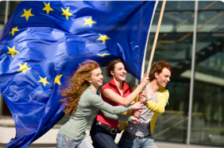
DRUGA DELOVNA TELESA
Opazovalne skupine
opazovalna skupina za trajnostni razvoj (ODD)
opazovalna skupina za uveljavljanje pravil enotnega trga (SMEO)
opazovalna skupina za trg dela (OMT)
Ad hoc skupine
skupina za evropsko državljansko pobudo
skupina EESO za mlade
skupina za enakost
10 stalnih skupin, povezanih z dejavnostmi strokovnih skupin

Slide 10
NAJNOVEJŠE ZGODBE O USPEHU
Ta niz najnovejših zgodb o uspehu prikazuje vpliv EESO na zakonodajo EU s primeri, ko smo EU predstavili bistvena vprašanja civilne družbe in se uveljavili kot ključni akterji.
Zavzemanje za dostop do socialnih in cenovno dostopnih stanovanj za vse
Vodstvo pri zavzemanju za strategijo EU za vodo
Trgovinski sporazumi, ki koristijo vsem delom družbe
Zahteve EESO so bile upoštevane v izjavi iz Liègea, ki je bila sprejeta marca 2024 na konferenci evropskih ministrov in ministric za stanovanjsko politiko med belgijskim predsedovanjem Svetu.
EESO je leta 2023 uvedel modri dogovor EU – prvi velik poziv k enotni vodni politiki EU. S to pobudo je ne le opredelil vprašanja v zvezi z vodo v Evropi, temveč je ponudil tudi jasen in konkreten načrt za njihovo reševanje.
Evropska komisija je EESO imenovala za sekretariat vseh notranjih svetovalnih skupin EU, ki ga vodi glavna koordinatorka Tanja Buzek, članica EESO.
Spoštovanje pravice do cenovno dostopne energije za vse
Umestitev pravice do popravila v središče politike EU za varstvo potrošnikov
Zavzemanje za akcijski načrt EU
za redke bolezni
Na podlagi priporočila EESO o evropski opazovalnici za energetsko revščino je Evropska komisija ustanovila Evropsko svetovalno vozlišče za energetsko revščino (EPAH).
Komisija je leta 2023 v okviru Nove agende za potrošnike predstavila zakonodajni predlog o pravici do popravila. Obravnava ovire, ki potrošnike odvračajo od popravila izdelkov.
EESO si z vrsto priporočil in konferenc prizadeva, da bi bil akcijski načrt EU za redke bolezni vključen v naslednji delovni program Komisije.

Slide 11
NAJNOVEJŠE ZGODBE O USPEHU
Vključevanje stališč mladih
v odločanje v EU
Obvezno posvetovanje s civilno družbo o potrebnih gospodarskih reformah
Prehranska politika na dnevnem redu EU
EESO je leta 2022 postal prva institucija EU, ki se je zavezala oceni učinka EU z vidika mladih, pionirskemu orodju za vključevanje mladih v oblikovanje politik.
Evropska komisija je leta 2023 predstavila predlog za reformo okvira ekonomskega upravljanja EU, da bi lahko reševali današnje gospodarske izzive. EESO je pripravil ključna priporočila, ki so pomembno vplivala na končni zakonodajni sveženj.
EESO je leta 2024 sprejel priporočila za skupno kmetijsko politiko po letu 2027 ter si prizadeval za bolj trajnostne prehranske možnosti, ki bi bile dostopne potrošnikom EU in cenovno ugodne za socialno ranljive skupine.
Spodbujanje trajnostne prihodnosti z evropsko platformo deležnikov za krožno gospodarstvo
Utiranje poti za pravični prehod
... in še veliko drugih!
Ad hoc skupina EESO za Okvirno konvencijo Združenih narodov o spremembi podnebja (UNFCCC) je leta 2023 prispevala k delovnemu programu za pravični prehod, tako da je neposredno vplivala na stališča držav članic EU in Komisije.
O drugih najnovejših dosežkih si preberite na: eesc.europa.eu
EESO je leta 2017 v partnerstvu z Evropsko komisijo vzpostavil evropsko platformo deležnikov za krožno gospodarstvo.

Slide 12

VEČJEZIČNOST V ODBORU
Geslo EU Združena v raznolikosti se v EESO uresničuje z večjezičnostjo.
Močno se zavedamo vrednosti vseh 24 uradnih jezikov EU in dejavno podpiramo njihovo uporabo.
Zato imajo naši člani pravico, da se pri svojem delu izražajo v lastnem jeziku, tako ustno kot pisno.
Vsa mnenja EESO, uradni dokumenti in večina digitalnih vsebin so na voljo v vseh jezikih po zaslugi predanega dela naše Direkcije za prevajanje.

Slide 13



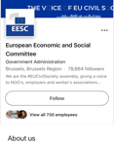




ALI IMATE KAKŠNA VPRAŠANJA?
Za obrazec za oceno skenirajte kodo QR
Želite stopiti v stik z nami? Pišite nam na e-naslov: visitEESC@eesc.europa.eu
Za več informacij nam sledite na:
Evropski ekonomsko-socialni odbor
@eu_civilsociety
@eesc.bsky.social
Ostanimo v stiku!
EESO – Evropski ekonomsko-socialni odbor
@EU_EESC
@EurEcoSocCommittee

Slide 14
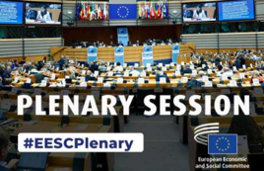

Strani članov
Spremljanje mnenj
Seznam vseh sedanjih članov EESO in delegatov CCMI
Ukrepi, sprejeti v zvezi z mnenji EESO
Mnenja EESO
Plenarna zasedanja
DODATEK:
VEČ INFORMACIJ
Mnenja, ki so trenutno v središču pozornosti
Kako lahko spremljate plenarno zasedanje EESO
Delajte z nami
EESO dvakrat letno ponuja petmesečno plačano pripravništvo na različnih področjih.
Življenjski cikel mnenja
Kaj Evropa počne zame
CESlink
Kako poteka priprava mnenj EESO (videoposnetek)
Vpliv ukrepov EU na vsakdanje življenje Evropejcev
Spletna skupnost nacionalnih ekonomsko-socialnih svetov

Slide 15
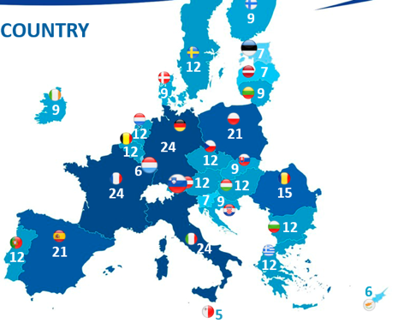
ČLANI PO DRŽAVAH
Tako kot v drugih evropskih institucijah je geografska zastopanost v EESO sorazmerna, kar pomeni, da države z več prebivalci zastopa večje število članov.
Tako imajo največ članov Francija, Nemčija in Italija (24), najmanj pa Malta (5).
URAVNOTEŽENA ZASTOPANOST SPOLOV
EESO ima v mandatu 2025–2030 največ članic, odkar se vodi statistika o članstvu (od 2010).
Delež žensk v Odboru je vse večji: 39 % v primerjavi s 33 % leta 2020 in 28 % leta 2015!

Slide 16

KAJ EU PONUJA MLADIM?
Povej svoje mnenje
Sodeluješ lahko na mladinskih dogodkih, na primer v mladinskem dialogu EU, na Evropski prireditvi za mlade, ki jo organizira Evropski parlament, ali na dogodku Vaša Evropa, vaš glas! pod okriljem EESO.
Na njih lahko poveš svoje mnenje.
Delo
Ko dopolniš 18 let, se lahko prijaviš na delovna mesta kjerkoli v Evropski uniji. Mreža EURES te poveže z delodajalci po vsej EU, na Norveškem in Islandiji.
Poskusi
Ali razmišljaš o zaposlitvi v institucijah EU ali v drugi državi EU?
EU vsako leto mladim univerzitetnim diplomantom ponuja plačano pripravništvo.
Študiraj
Na vseh univerzah v EU imaš pravico do študija pod enakimi pogoji kot tamkajšnji državljani.
Program ERASMUS ti omogoča, da del univerzitetnega študija opraviš v tujini.
Potuj
Schengensko območje brez meja 400 milijonom državljanom EU omogoča prosto gibanje med državami. Z železniško vozovnico INTERRAIL lahko odpotuješ do več kot 40 000 krajev v 30 državah.

Slide 17





MLADINSKE POBUDE EESO
Skupina EESO za mlade
Študija o udeležbi mladih na različnih ravneh
Vaša Evropa, vaš glas!
Vaša Evropa, vaš glas! (YEYS) je vsakoletni mladinski dogodek EESO, na katerem se zberejo dijaki iz vseh držav članic EU in držav kandidatk ter pobliže spoznavajo EU. Od leta 2010 mladi udeleženci v Bruslju razpravljajo, izmenjujejo zamisli in pripravljajo resolucije o svoji viziji prihodnosti Evrope; te nato posredujejo institucijam EU.
Mladinski test EU v EESO
Leta 2023 oblikovana skupina za večje sodelovanje mladih pri oblikovanju politik EU povezuje člane EESO in mladinske organizacije, da bi upoštevali stališča mladih, učinek EU ocenjevali z vidika mladih in usklajevali mladinske pobude.
Mladinski test EU, tj. ocena učinka EU z vidika mladih, je orodje za večje sodelovanje mladih pri oblikovanju politik. V EESO to npr. pomeni, da lahko predstavniki mladih sodelujejo pri pripravi mnenj. Če neka organizacija izrazi zanimanje za mnenje, bi bile mogoče tudi druge oblike sodelovanja, kot je podajanje prispevka po e-pošti, na seji s člani EESO ali drugače.
​
Okrogle mize za mlade o podnebju in trajnosti
Mladinski delegat COP
Na pobudo EESO se predstavnik mladih pridruži delegaciji EU na konferencah OZN o podnebju in biotski raznovrstnosti. Vsaki dve leti se izbere z odprtim postopkom skupaj z Evropskim mladinskim forumom in Generation Climate Europe ter prispeva k delu EESO glede podnebne politike pred zasedanji konferenc COP, med njimi in po njih, da bi se stališča mladih upoštevala v mednarodnih razpravah o podnebju in trajnostnosti.
Namen te pobude EESO je spodbujati dialog med mladimi in nosilci odločanja EU o podnebju in trajnostnosti. S srečanji, ki se pripravijo dvakrat letno skupaj z Evropsko komisijo in mladinskimi mrežami, zagotavljamo, da se predlogi mladih slišijo in tudi konkretno upoštevajo.
Notes:
For some years now, the EESC has been working on how to better integrate the voice of young Europeans in its work and in the EU decision-making process in a structured and meaningful way

Slide 18
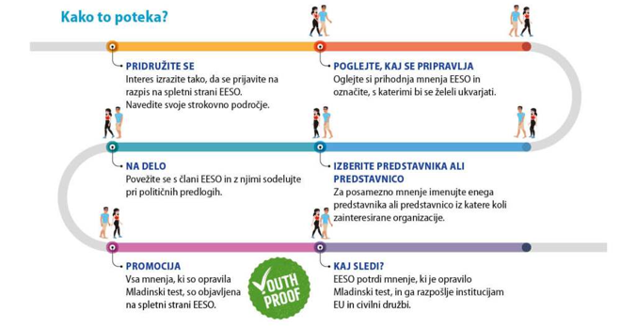


MLADINSKI TEST EU V EESO
Mladinski test je orodje za krepitev udeležbe mladih in njihovega vključevanja v oblikovanje politik. V EESO to pomeni, da lahko predstavniki mladih sodelujejo pri pripravi političnih priporočil EESO:
se udeležujejo sej in posvetovanj,
podajajo pisne prispevke in
spremljajo upoštevanje mnenja.

Slide 19
V SREDIŠČU ODLOČANJA EU
Evropski parlament, Svet EU in Evropska komisija so na številnih področjih pravno zavezani k posvetovanju z EESO, ko sprejemajo novo zakonodajo. Ta področja so:
kmetijstvo in ribištvo skupna pravila o konkurenci, obdavčitvi in približevanju zakonodaje varstvo potrošnikov ekonomska, socialna in teritorialna kohezija izobraževanje, poklicno usposabljanje, mladina in šport | zaposlovanje energija okolje Evropski socialni sklad prosti pretok oseb, storitev in kapitala zdravje in varnost industrija naložbe | nediskriminacija in državljanstvo Unije jedrski skupni trg javno zdravje raziskave, tehnološki razvoj in vesolje socialna politika vseevropska omrežja promet

Slide 20
Stalne skupine
skupina za temeljne pravice in pravno državo
skupina za evropski semester
skupina za Konferenco pogodbenic Okvirne konvencije Združenih narodov o spremembi podnebja
skupina za storitve splošnega pomena
skupina za energijo
skupina za promet
skupina za priseljevanje in vključevanje
skupina za vključevanje Romov
skupina za pravice invalidov
skupina za trajnostne prehranske sisteme

